Slide 1
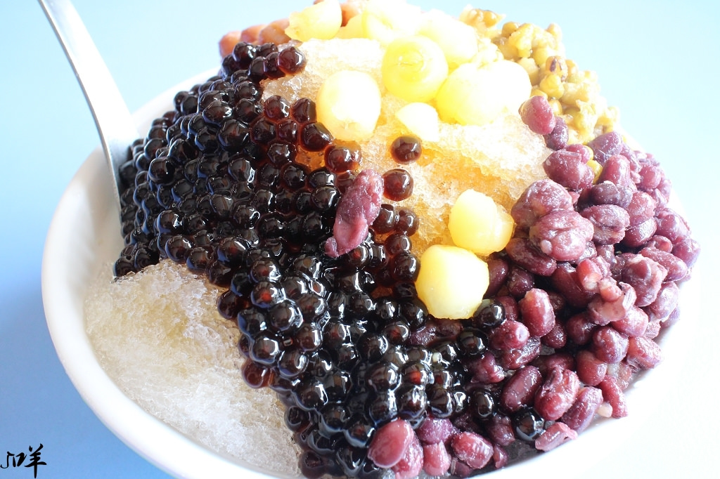
一碗剉冰

Slide 2
Missionary Discourse
宣教的論述
馬太福音9:35 – 10:42

Slide 3
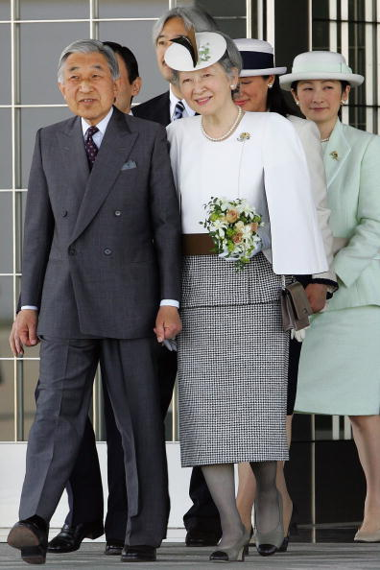
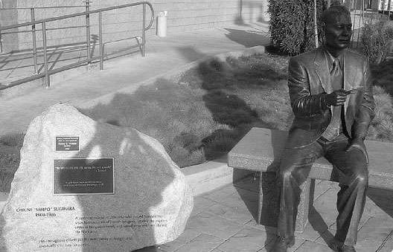
日本天皇明仁和皇后美智子
在2007年訪問立陶宛

Slide 4
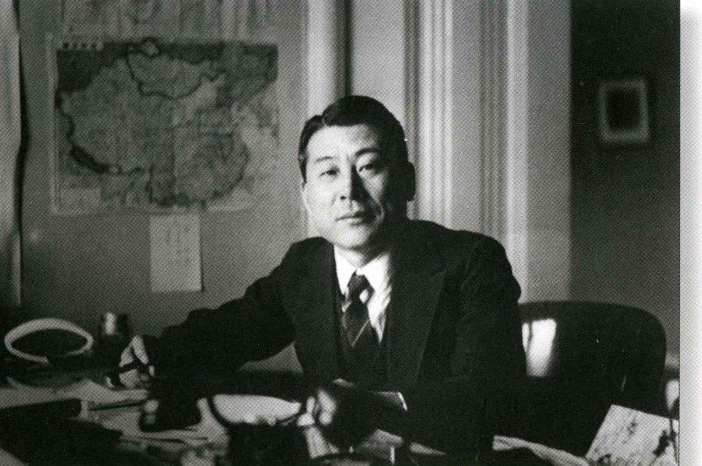
日本駐立陶宛副領事 杉原千畝

Slide 5
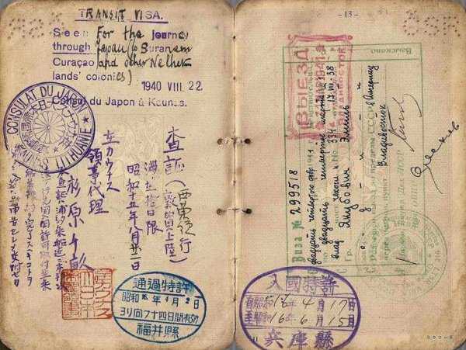
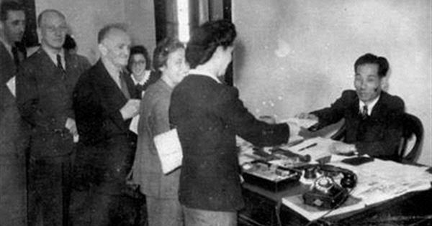
杉原千畝親手寫的過境簽證

Slide 6
馬太福音10:40-41
⁴⁰ 人接待你們，就是接待我；接待我，就是接待那差我來的。
⁴¹ 人因為先知的名接待先知，必得先知所得的賞賜；人因為義人的名接待義人，必得義人所得的賞賜。

Slide 7


⁴² 無論何人，因為門徒的名，只把一杯涼水給這小子裡的一個喝，我實在告訴你們：這人不能不得賞賜。

Slide 8

一杯涼水的服事，每個人都做得到的，差別在於願意做或不願意做，凡真心為門徒所做的，就是做在主身上，在上帝眼中，一杯涼水、一句鼓勵、一個關心或一個心意，都是尊貴和無價的服事！

